Slide 1

JUAN 16:13
Y LOS 6000 AÑOS DE PECADO.
Todo está registrado minuciosamente en las Escrituras, y el Espíritu de Profecía. Lo único que tienes que hacer es, escudriñarlas con oración y dejarte guiar por ellas.

Slide 2
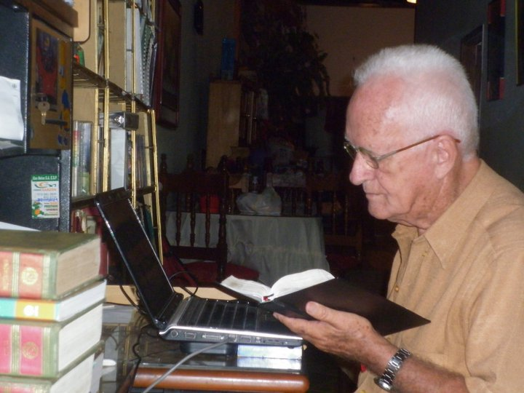
JUAN 16:13, EXPLICA, EL SECRETO DE DIOS, SOBRE LOS 6000 AÑOS DE PECADO.
Muchas veces le he rogado a Dios que me de más claridad sobre el mensaje de los 6000 años de pecado. Y Él, por su misericordia, hoy 22 de Dic. de 2017, a la una de la mañana, desperté pensando en las Palabras de Cristo:
“Pero cuando venga el Espíritu de verdad, Él os guiará a toda verdad; porque no hablará de sí mismo, sino que hablará todo lo que oiga, y os hará saber las cosas que han de venir”. (Juan 16:13).

Slide 3
Y El me dio más claridad, sobre el significado de este versículo, en relación, con lo que dice EGW en el CS, p 13. 1:
“Mediante la ILUMINACIÓN DEL ESPÍRITU SANTO, las escenas de la lucha secular entre el bien y el mal fueron reveladas a quien escribe estas páginas. En una y otra ocasión se me permitió contemplar las peripecias de la gran lucha secular entre Cristo, Príncipe de la vida, Autor de nuestra salvación, y Satanás, príncipe del mal, autor del pecado y primer transgresor de la santa ley de Dios. La enemistas de Satanás contra Cristo se ensañó en los discípulos del Salvador”.
Teniendo en cuenta que, estas palabras, las escribe EGW, después de mencionar en la página 12 por primer ves, los 6000 años de pecado: “Pero a medida que la iglesia se va acercando a su liberación final, Satanás obrará con mayor poder. Descenderá “teniendo grande ira, sabiendo que le queda poco tiempo”, (Ap.12:12)…
Por espacio de SEIS MIL AÑOS esa inteligencia maestra, después de haber sido la más alta entre los ángeles de Dios, no ha servido más que para el engaño y la ruina”.

Slide 4
Leamos nuevamente lo que dice Juan 16:13: “Pero cuando venga el Espíritu de verdad, Él os guiará a toda verdad; porque no hablará de sí mismo, sino que hablará todo lo que OIGA, y os hará SABER las cosas que han de venir”.
Por tanto, las Palabras de Jesús. “Pero del día y la hora, nadie sabe, ni los ángeles del cielo, sino sólo mi Padre”, (Mat.24:36), eran verdaderas. Lo que nos quiere decir aquí, es que, “El Padre”, le reveló este secreto al ES, y el ÉS, a EGW, en 1858, ya que Él “hablará todo lo que OIGA, y os hará SABER, las cosas que han de venir”, se lo reveló en esa fecha, cuando ella recibió la revelación del Conflicto de los Siglos en 1858. Y lo hiso, dice ella, “En una y otra ocasión”, y lo registra siente veces en el CS, p.12, 572, 609, 714, 717, 718 y 731, para dar a entender que es algo sumamente importante; y también lo registra en 49 de sus Libros.
Por ende, podemos tener la plena seguridad, de que Jesús en verdad, no lo sabía, hasta que el Padre lo reveló a Él y al ES, en ese momento, por lo tanto, este mensaje proviene del Padre, al Hijo y al Espíritu Santo en Juan 16:13, y a través de Ellos, a la profeta de Dios, y a todos nosotros, conforme a la promesa de Cristo. Y como hemos visto, si cada una de las profecías, se han ido cumpliendo exactamente en el tiempo señalado. ¿Qué le hace pensar a usted, que esta no se cumplirá, siendo Palabra de Dios? (Ver Núm.23:19).

Slide 5
Dado que este mensaje proviene de Dios, para todos los que quieran prepararse para su encuentro con Cristo, el llamado de Dios es que acepten esta revelación, ya que como hemos visto, es una revelación de Dios para este tiempo final, prepárense, su cumplimiento es inminente.
Por ende, usted como Pastor, o Anciano de iglesia, su deber es proclamar esta verdad a la iglesia. Y usted hermano, hermana, que está en otro redil, recuerde las palabras de Cristo: “También tengo otras ovejas que no son de este redil; aquéllas también debo traer, y oirán mi voz; y habrá un rebaño, y un pastor”, (Juan 10:16).
No interesa en que redil se encuentre usted, si usted está escuchando este mensaje, venga y forme parte del verdadero redil de Cristo, el redil que “guarda los mandamientos de Dios, y tiene el Testimonio de Jesucristo”, (Ap.12:17).
Recuerden esto, por favor: “CREED en Jehová vuestro Dios, y estaréis seguros; CREED a sus profetas, y seréis prosperados”. (2 Cro.20:20).
“Porque no hará NADA el Señor Jehová, sin que revele su secreto a sus siervos los profetas”. (Am.3:7)
Además dice: “El secreto de Jehová es para los que le temen; y a ellos hará conocer su pacto”. (Sal.25:14).

